Slide 1
10974 – 모든 순열 (https://www.acmicpc.net/problem/10974)
문제
N이 주어졌을 때, 1부터 N까지의 수로 이루어진 순열을 사전순으로 출력하는 프로그램을 작성하시오.
입력
첫째 줄에 N(1 ≤ N ≤ 8)이 주어진다.
출력
첫째 줄부터 N!개의 줄에 걸쳐서 모든 순열을 사전순으로 출력한다.

Slide 2
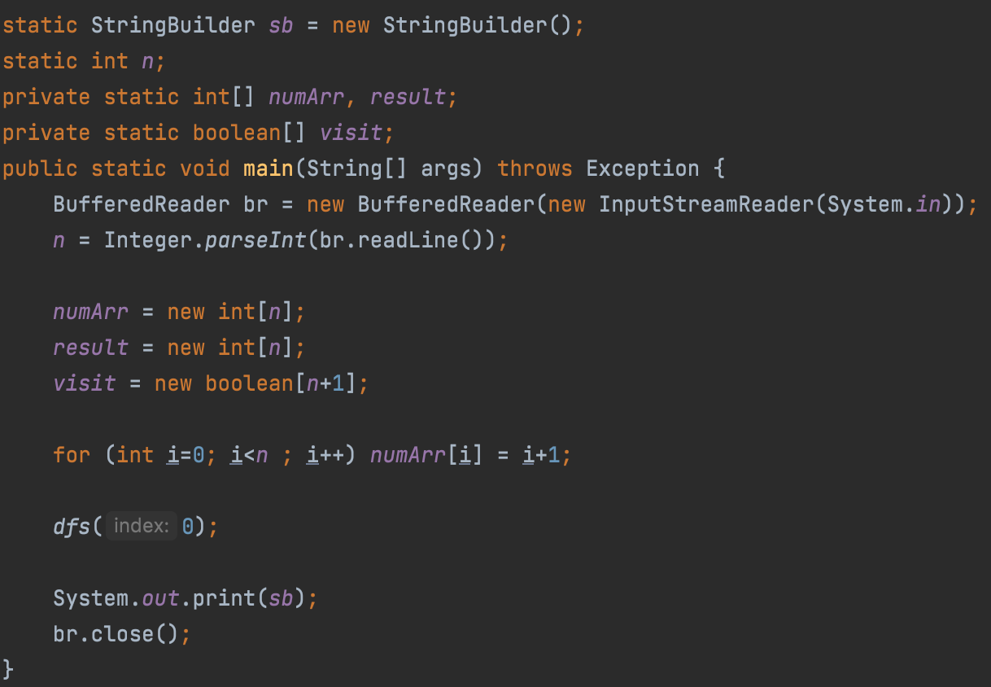
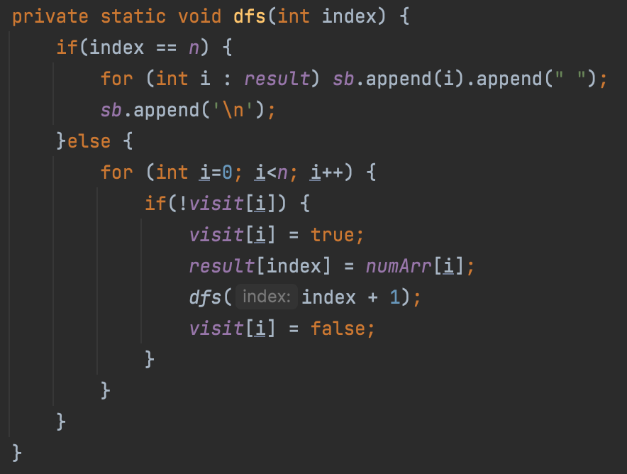
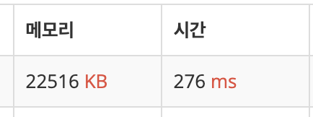
1 : 알고리즘

